Slide 1
Proyecto SENA
ADSI - 2338321
Entry.MC
Carlos Andrés Olaya Pulido
Cristian Andrés Ortega Rangel
Marlon Martínez Ibarra
William Arvey Álvarez Bolaños

Slide 2

Introducción
El sistema integrado de transporte publico de Bogotá (Transmilenio, 2022)es gobernado a nivel administrativo por un eje central: que tiene como visión en Bogotá “gestionar el sistema integrado de transporte publico de Bogotá orientado hacia el mejoramiento de la calidad de vida de los usuarios y procurando la integración de la ciudad con la región.
Esta red integrada compromete una flota de: Alimentadores, articulados y urbanos. Que a su vez están organizados por consorcios que gobiernan ciertos corredores.

Slide 3
Justificación
Un sistema es: “ un conjunto de partes que actúan de manera interrelacionada y forman parte de un todo y están sujetos a la influencia de algún tipo de interacción definida por un periodo de tiempo”
Siendo así el sistema de entrada y salida vehicular esta compuesto de las siguientes partes: inspección visual: Frenos, Suspensión, Motor y Sistema de Combustible, Transmisión Sistema de Dirección y Ruedas, Carrocería y Cabina Conductor, Sistema y Equipos Eléctricos, Emisiones de Gases y Ruidos, Puertas, Sillas y Pasamanos, Pisos y Tableros; Comunicación y Señalética , Equipos de Seguridad, Equipos de Recaudo y control de la operación. Aseo (Interno y Externo)
(Manual de Operaciones Componente Zonal, 2014)
esta serie de elementos permiten direccionar al vehículo dentro de los servicios del patio dando prioridad a los autobuses que tengan menos intervenciones a realizar ofreciendo oportunidad de disponibilidad de los buses alimentadores al sistema sin embargo, este tipo de captura de información a la entrada y la salida se realiza de forma manual generando inconvenientes de movilidad publica.

Slide 4
Objetivo General
Establecer un sistema de información que permita evidenciar el control y seguimiento en la entrada, reposo y salida en el patio taller de los vehículos tipo alimentador en el patio taller bosa Brasil.

Slide 5

Objetivos Específicos
Registrar estado del vehículo en la entrada y salida del patio taller consorcio masivo capital
Establecer seguimiento y control a los vehículos que ingresan y salen del patio taller
Establecer seguimiento y control cuando los vehículos hacen uso de los servicios de mantenimiento del patio taller Bosa Brasil

Slide 6
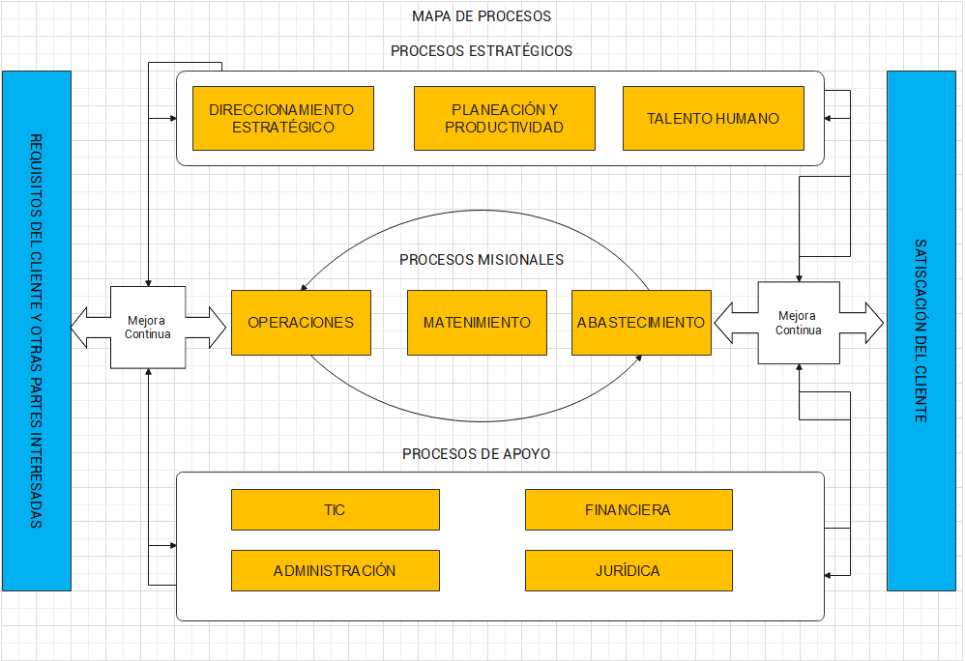
Mapa de Procesos

Slide 7
Justificación
¿Qué sucede?
La flota de 134 alimentadores de la zona de Kennedy central al llegar o salir del patio taller de bosa Brasil tienen inconvenientes para el registro y posterior seguimiento dentro del patio taller
¿A quien le sucede
Este problema le sucede al patio bosa Brasil ubicado en la dirección Bosa Brasil, Cl. 50a Sur ##89a-15, Bogotá pertenece al consorcio masivo capital ubicado en la ciudad de Bogotá.(Ubicación Patio Taller, 2022).
¿Por qué sucede?
Cuando llegan los alimentadores a patio por distintas razones tienen que primero aparcar en la entrada para la captura de los datos iniciales de entrada, se llena un formulario manual que debe ser registrado por un operador que aguarda en el patio a la llegada, esta situación ha causado represamiento porque deben aguardar turno para su ingreso
¿Cómo puedo solucionarlo?
Esta situación se puede resolver realizando un sistema de información que puede estar soportado en un sistema de cómputo que permita capturar, controlar y vigilar los alimentadores cuando ingresan o salen del patio.

Slide 8
Conclusión
Para poder buscar una necesidad primero hay que buscarla, existen tantas necesidades que ofrecen solución con tratamiento de datos que no las podemos ver, por tanto debe ser primordial buscar el beneficio en comunidad para poder tener un panorama amplio del tema
Analizar la situación y diagnosticar el estatus de un entidad o sujeto real o abstracto es fundamental en el planteamiento conceptual del investigador
para mejorar deben existir cifras por lo tanto la estadística es un factor crucial para el escarnio o aprobación de cualquier proyecto

Slide 9
Alcance
El alcance del proyecto inicia siendo de tipo descriptivo porque existen datos asociados al funcionamiento de la disponibilidad de los autobuses de tipo alimentador y nivel de accidentalidad.
También tendrá un enfoque correccional porque la disponibilidad de la flota va muy ligada con la calidad del servicio de transporte de alimentadores de la ruta 9-5 av. Villavicencio

